Slide 1
JARO U VODY
VY_32_INOVACE_ PRV.2R.1B.07

Slide 2
Název aktivity
Jaro u vody
Vzdělávací obory (předměty)
Prv
Ročník 2.
Metodický návod
Žáci se formou prezentace seznámí s rostlinami a živočichy žijícími v okolí vody.
Motivací je písnička Jaro dělá pokusy.
Žáci mohou zapojit do práce encyklopedie a hledat další zvířata a živočichy žijící ve vodě, nebo jejím okolí.
Využité formy a metody práce
rozhovor
frontální forma výuky
prezentace
Pomůcky
Interaktivní tabule, encyklopedie
Zdroj citací, informací, podkladů.
http://cs.wikipedia.org/wiki/Soubor:Zdenek_Sverak.jpg
http://cs.wikipedia.org/wiki/Soubor:Jaroslav_Uhlir.jpg
http://cs.wikipedia.org/wiki/Soubor:ENC_1-NA5_600px.jpeg
http://cs.wikipedia.org/wiki/Soubor:Silz_cerf22.jpg
http://cs.wikipedia.org/wiki/Soubor:Potamobius_astacus.jpg
http://cs.wikipedia.org/wiki/Soubor:Common_Shrew.jpg
http://cs.wikipedia.org/wiki/Soubor:CH_Hen_2.jpg
http://cs.wikipedia.org/wiki/Soubor:Bufo_Bufo.jpg
http://cs.wikipedia.org/wiki/Soubor:Phragmites_australis_Schilfrohr.jpg
http://cs.wikipedia.org/wiki/Soubor:Rosa_canina_flower_Luc_Viatour.JPG
http://cs.wikipedia.org/wiki/Soubor:Anemone_nemorosa_001.JPG
http://cs.wikipedia.org/wiki/Soubor:Blatouch_bahen%C3%AD.JPG
http://cs.wikipedia.org/wiki/Soubor:Primula_veris_0x.JPG
http://cs.wikipedia.org/wiki/Soubor:DandelionComparison.png
Autor
Mgr. Petra Vérostová
Metodická pomůcka může být používána pro účely vzdělávání.
11.3.2013
Kontakt
Mgr. Petra Vérostová
ZŠ Bosonožská 9, p. o.
62500 Brno
verostova@zsbos9.cz

Slide 3
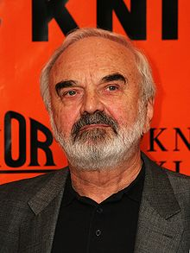
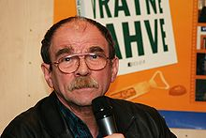
Zdeněk Svěrák, Jaroslav Uhlíř
JARO DĚLÁ POKUSY
Víte, který z autorů píše hudbu a který texty ?
Poznáte je na fotografiích?
Poslechněte si písničku a zapamatujte si co nejvíce květin.

Slide 4
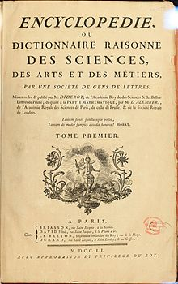
Život u vody
Vezměte si encyklopedie a ve dvojicích vyhledejte rostlinu nebo živočicha žijícího u vody, vypište název a jednu zajímavost. Prezentujte ostatním.

Slide 5
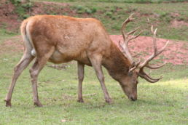
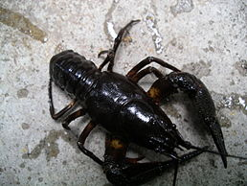
Hádejte
Uhodnete, kteří živočichové žijí u vody a kteří tam nepatří? Poznáte je ?
Jelen obecný Rak říční

Slide 6
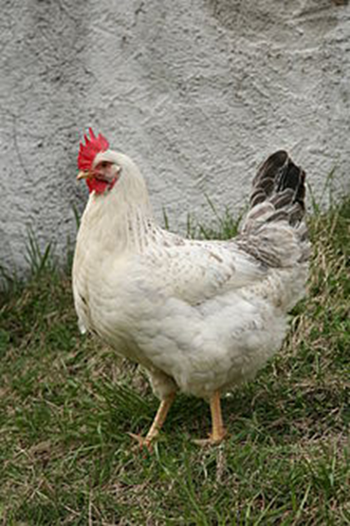
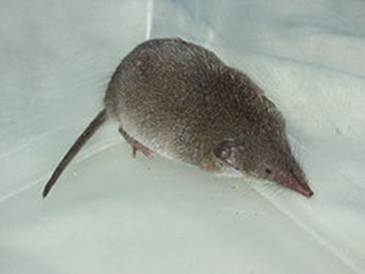
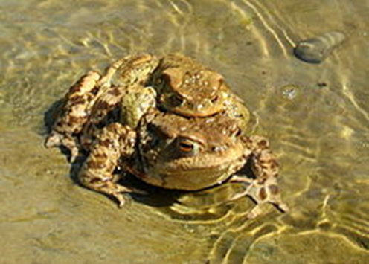
Hádejte
Uhodnete, kteří živočichové žijí u vody a kteří tam nepatří? Poznáte je ?
Rejsek obecný Kur domácí Ropucha obecná

Slide 7
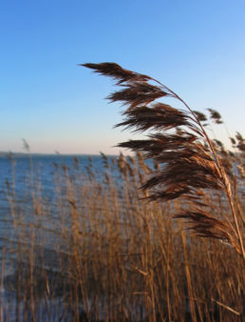
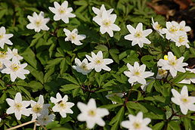
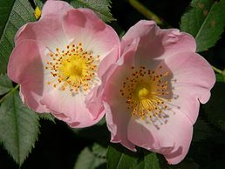
Hádejte
Uhodnete, které rostliny rostou u vody a které tam nepatří ? Poznáte je ?
Rákos obecný Růže Sasanka

Slide 8
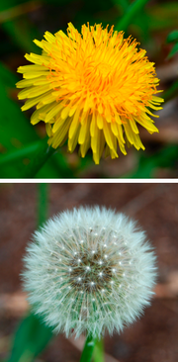
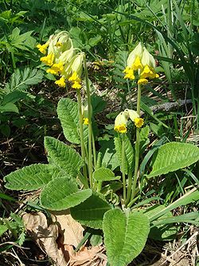
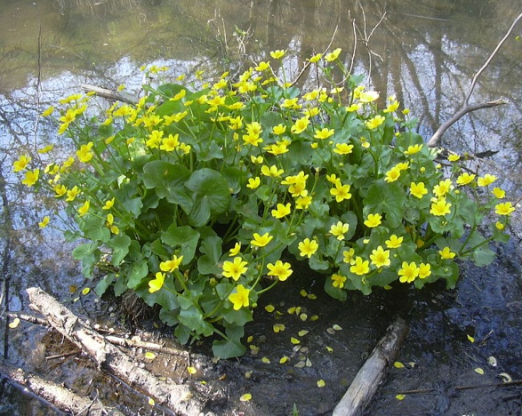
Hádejte
Uhodnete, které rostliny rostou u vody a které tam nepatří ? Poznáte je ?
Blatouch Petrklíč Pampeliška

